Slide 1
Практика формирования доступной среды в современных условиях Нормирования
Бухаров Евгений Александрович,
Советник председателя ВОИ
Директор АНО ЦИПИ «Общество для всех»

Slide 2
1. Положительные моменты

Slide 3
система нормативно-правовых актов в области создания доступной среды
Система НПА в области доступной среды
Международные договоры и соглашения
Конституция РФ
Федеральные законы РФ
Законы субъектов РФ
Указы Президента РФ
НПА региональных органов исполнит. власти
НПА органов местного самоуправления
Постановления Правительства РФ
НПА федеральных органов исполнит. власти

Slide 4
Обязательность положений сп59.13330.2012
384-ФЗ «Технический регламент о безопасности зданий и сооружений»
Постановления Правительства РФ от 26.12.2014 N 1521 и от 29.09.2015 N 1033
СП 59.13330.2012 «Доступность зданий и сооружений для маломобильных групп населения»

Slide 5
Положительные моменты
Пересмотр СП 59.13330.2012 с учетом реалий и опыта работы
Привлечение общественных организаций инвалидов к пересмотру действующих СП

Slide 6
2. Вызовы для практической деятельности по созданию доступной среды

Slide 7
Вызовы для практической деятельности в области ббс (1/4)
Не должно быть противоречий между СП 59.13330.2012 и другими нормативно-правовыми актами в области проектирования и строительства
Принятие Постановления Правительства РФ о введении новой редакции СП 59.13330.2012 в качестве документа, применяемого на обязательной основе для реализации 384-ФЗ
Желательно иметь сборник типовых схем и рекомендаций по реализации СП59.13330.2012

Slide 8
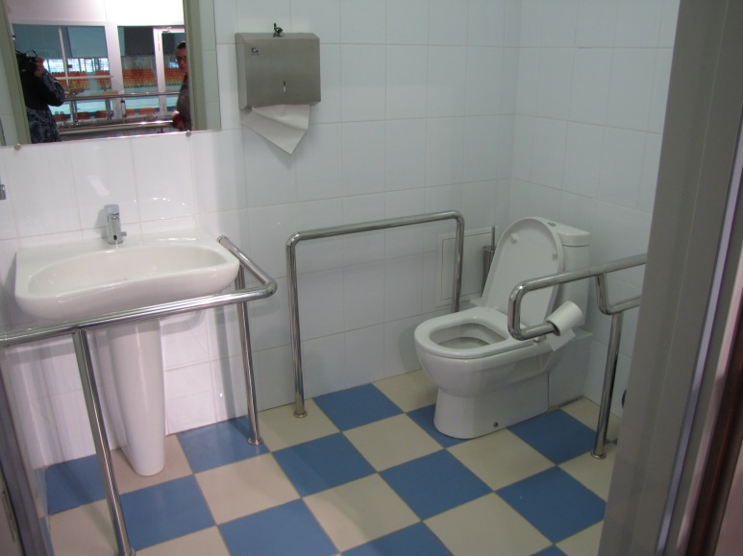
Вызовы для практической деятельности в области ббс (2/4)
Информирование общества, в том числе архитекторов и строителей, суды и прокуратуру и т.д. о развитии нормативно-правовой базы в области создания доступной среды
Подготовка кадров в области проектирования и строительства, создания безбарьерной среды на принципах универсального дизайна, использования новых технологий и технических средств
Существует разрыв между тем, что проектируют в разделе МОДИ с учетом существующей нормативной базы, и тем, что и как закупают и монтируют на объектах

Slide 9
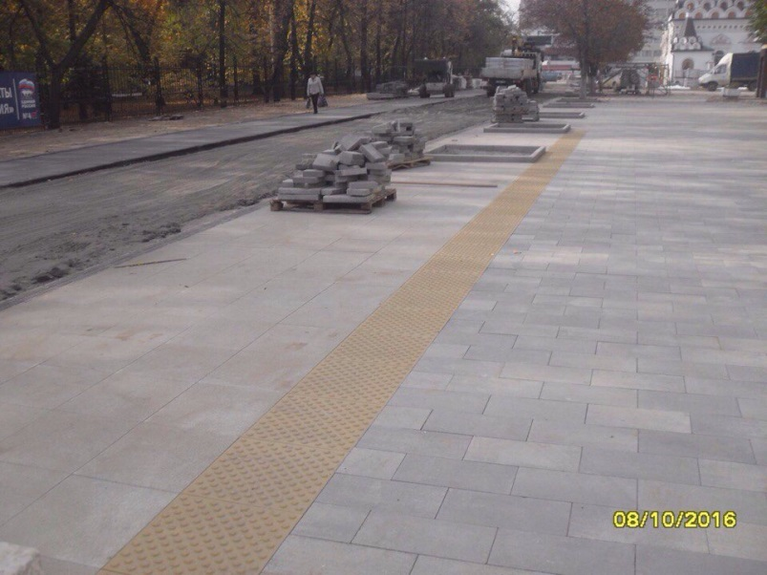
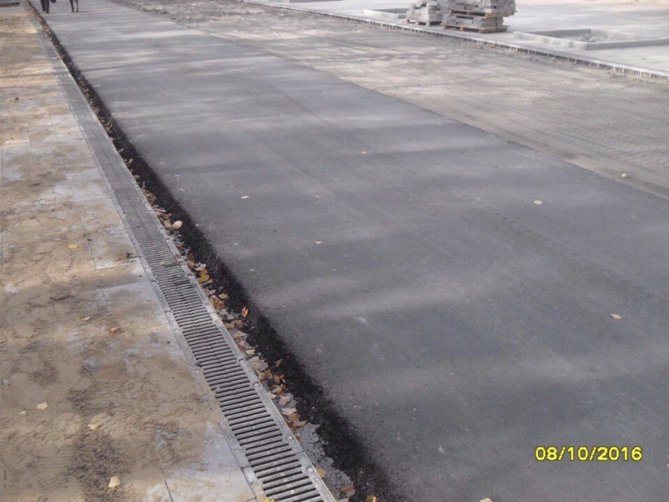
Вызовы для практической деятельности в области ббс (3/4)
Необходим документ в области создания доступной среды городских территорий
Необходим нормативный документ по использованию тактильных поверхностей для незрячих людей

Slide 10
Вызовы для практической деятельности в области ббс (4/4)
Согласование «отклонений» … с учетом мнения общественных объединений инвалидов
В качестве пожелания:
Необходимо проанализировать последнюю версию СП59.13330.2012 перед ее утверждением

Slide 11
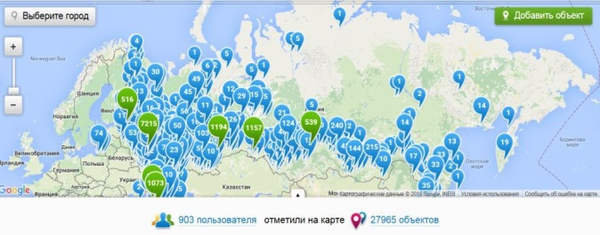
Система добровольной сертификации (СДС), как участник реализации программы «доступная среда» (на примере СДС ВОИ)
ИСПОЛНИТЕЛИ
РЕЗУЛЬТАТ
СДС ВОИ в Системе Государственной программы «Доступная среда 2011-2020 гг
Сертификация
Коммуникации и признание
СДС ВОИ
Минтруда РФ и соисполнители по Гос. программе «Доступная среда», ООИ
Бизнес-сообщество,
Участие в паспортизации объектов, их адаптации, обучении персонала, экспертизе документов
Приведение объектов и услуг к необходимому уровню доступности,
подготовка кадров
СДС ВОИ
Создание сети региональных экспертных центров
Трудоустройство людей с инвалидностью
Формирование экспертного сообщества
Передача знаний. Подготовка кадров квалифицированных экспертов/ абилитация
Notes:
Считаю, что важно прежде чем спрашивать с людей, их научить, что и как необходимо сделать.

Slide 12
экспертные центры сдс вои
2
7
3
8
4
6
1
9
5

Slide 13
Спасибо за внимание! Вопросы и ответы

